Slide 1
東京のお祭りお神輿の
通り道（２）
蔵前神社 鳥越神社 第六天榊神社 葛西神社
富岡八幡神社 波除稲荷神社 湯島天神
亀戸天神 深川神明宮

Slide 2
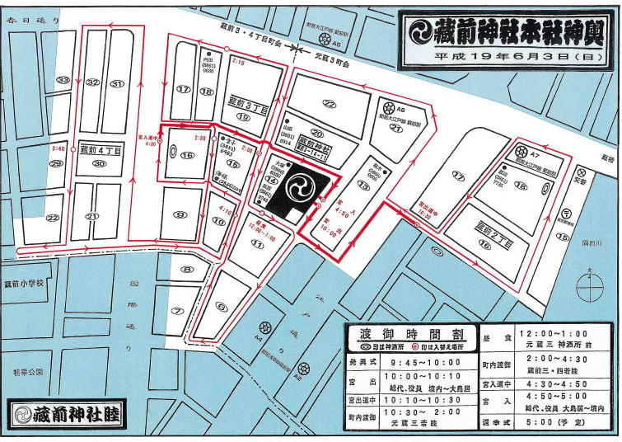
蔵前神社

Slide 3
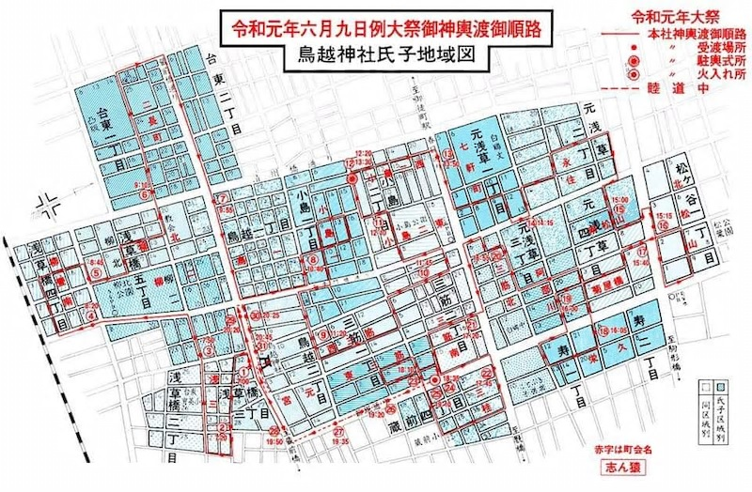
鳥越神社

Slide 4
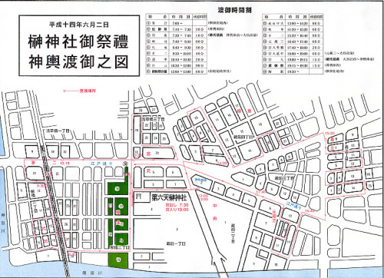
第六天榊神社

Slide 5
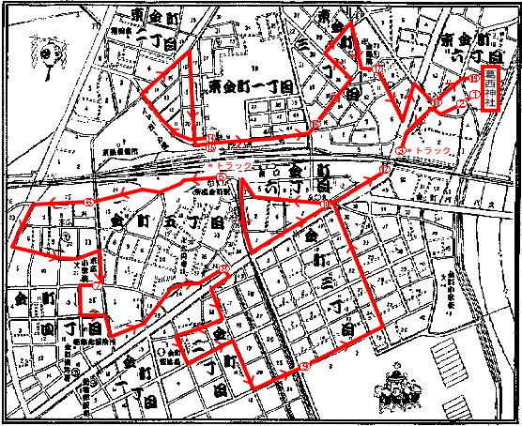
葛西神社

Slide 6
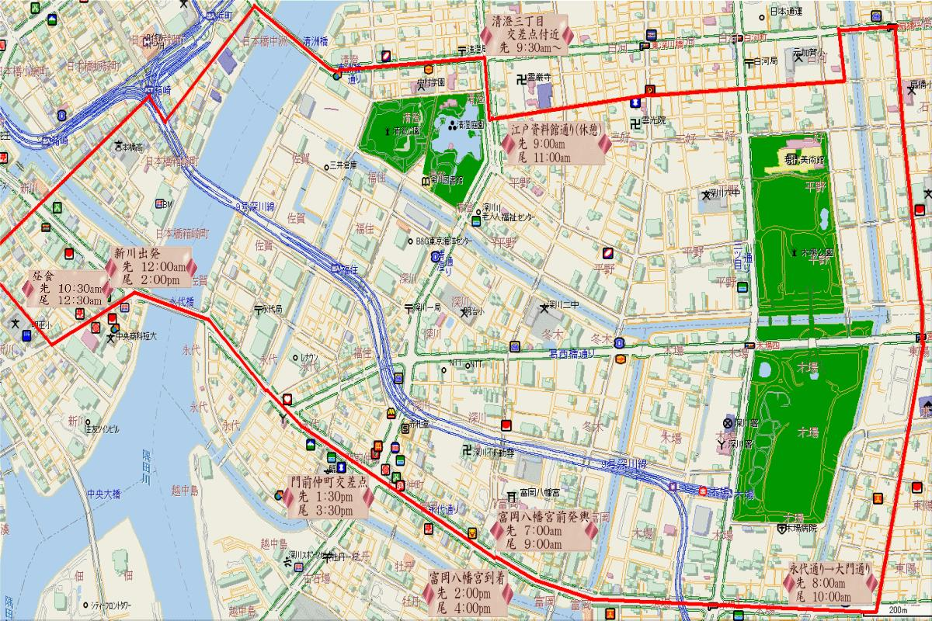
深川富岡八幡

Slide 7
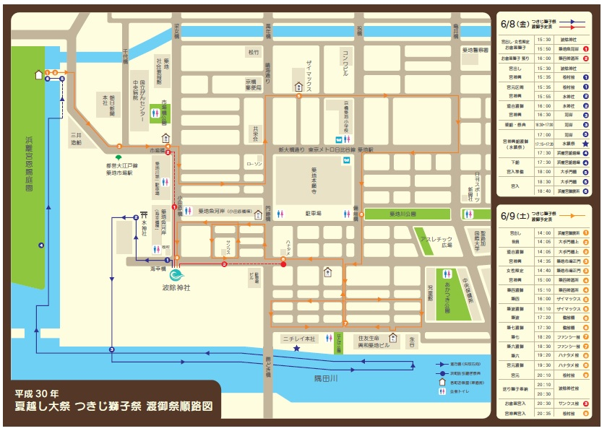
築地獅子祭

Slide 8
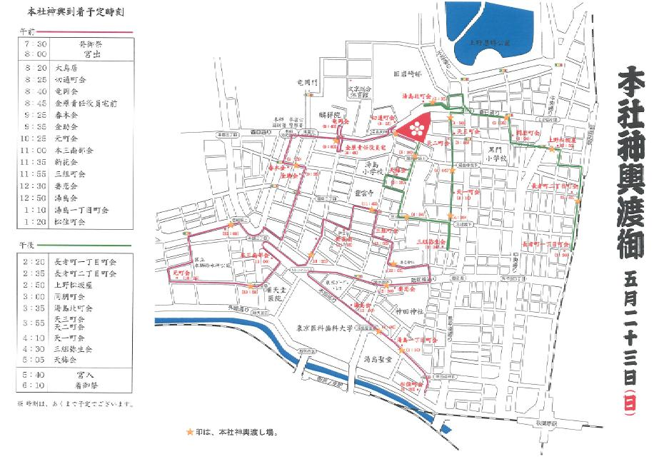
湯島天神祭

Slide 9
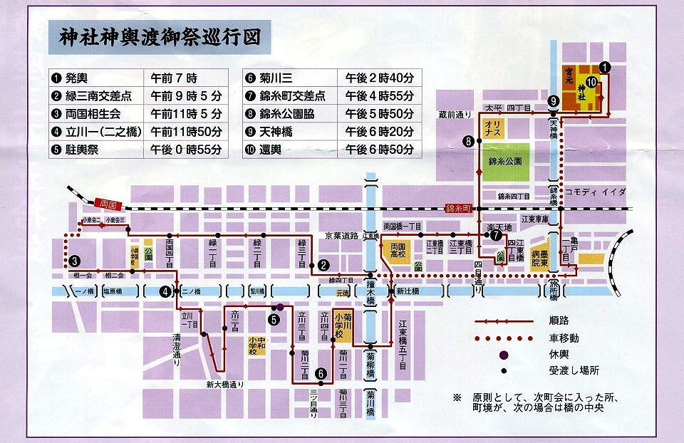
亀戸天神

Slide 10
深川神明宮

